Slide 1
퍼셉트론 실습과제 20204062 이인규
SoonChunHyang University

Slide 2
355페이지 Lab(신장+체중=>성별예측) 실습
SoonChunHyang University

Slide 3
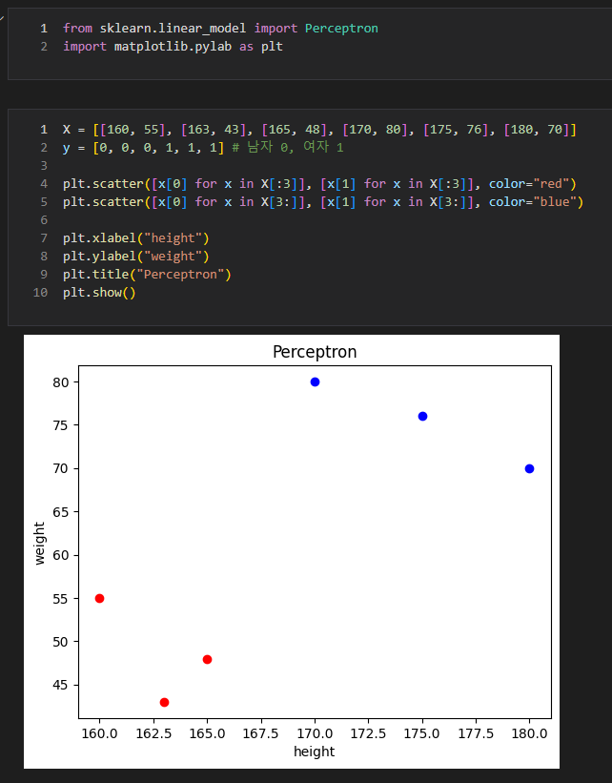
Source Code
몸무게 소스 코드는 다음과 같으며, 입력 데이터는 [키, 몸무게] 출력 데이터는 남자(0), 여자(1)
남자와 여자 데이터를 색으로 구분했을 때, 눈으로 나뉘어지는 모습을 볼 수 있다.

Slide 4
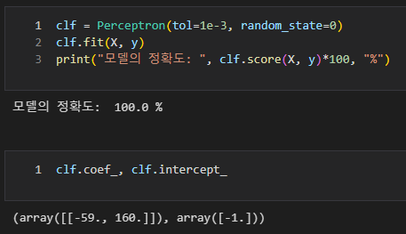
Result
퍼셉트론 모듈로 학습 결과 정확도는 100%가 나왔으며, weight는 [-59., 160.] bias는 [-1]가 나왔습니다.

Slide 5
아이리스 데이터로 퍼셉트론 모듈 적용 실습
SoonChunHyang University

Slide 6
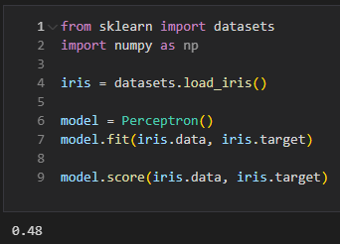
Source Code
아이리스 데이터를 불러온 후 퍼셉트론 모듈을 적용해보았습니다.
퍼셉트론 모듈 적용 후 정확도 48%로 낮은 수치를 보였습니다.

Slide 7
아이리스 데이터로 딥러닝 모듈 적용 실습
SoonChunHyang University

Slide 8
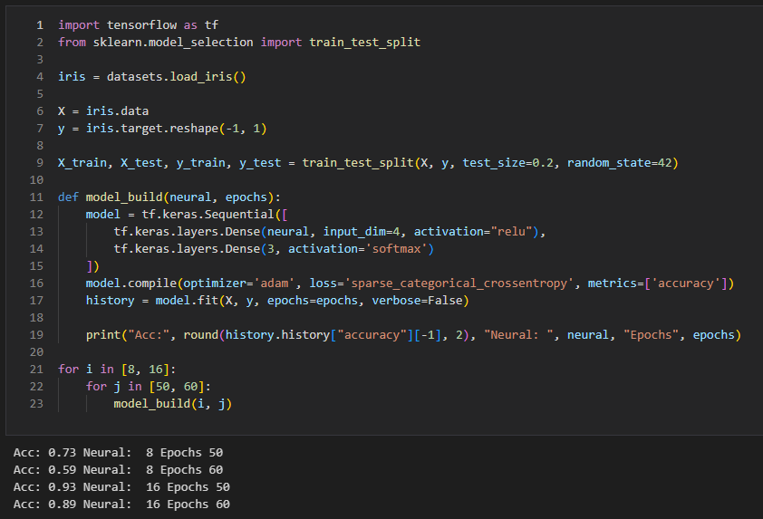
Source Code
총 4개의 모델로 학습해본 결과 16개의 뉴럴과 50의 epoch를 가진 모델이 가장 높은 정확도를 보였다.

Slide 9
Thank you

